Slide 1
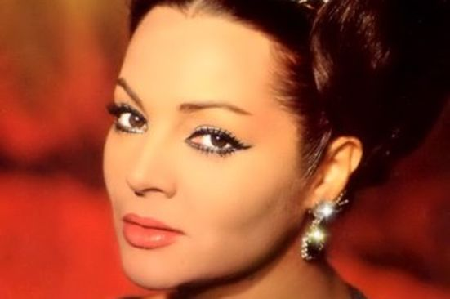


En recuerdo de
SARA MONTIEL
JOSE LUIS
EL RELICARIO

Slide 2
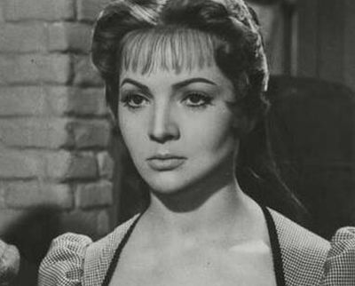

Slide 3
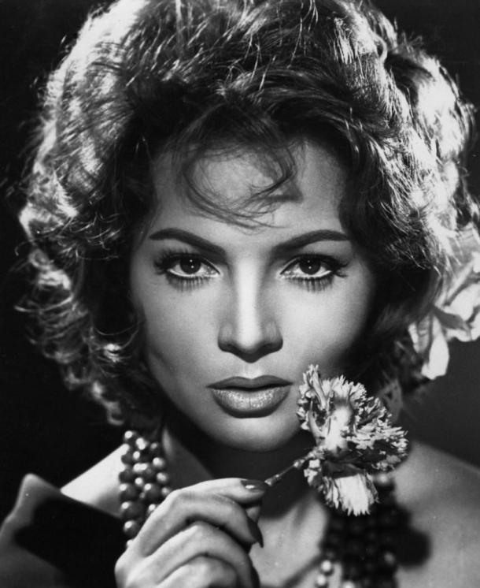

Slide 4
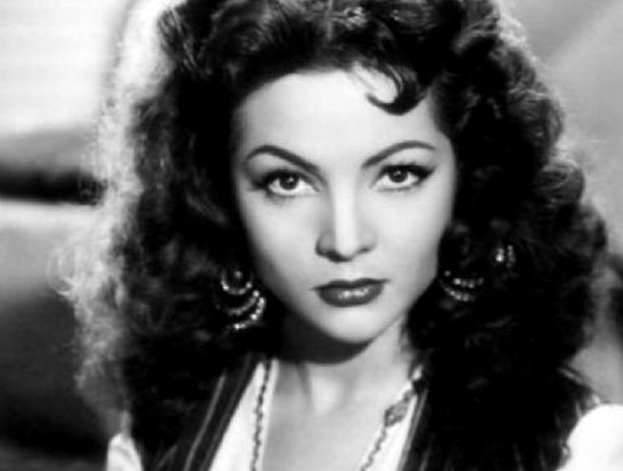

Slide 5
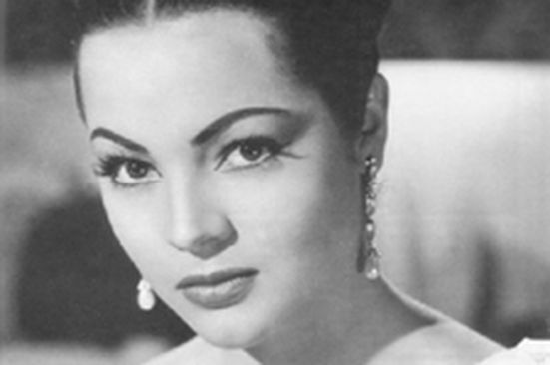

Slide 6

La actriz y cantante Sara Montiel ha fallecido este lunes en su residencia de Madrid. Al dirigirse al domicilio para reanimarla, su médico personal ya se la encontró muerta. Montiel, que contaba con 85 años de edad, se encontraba acompañada de su hija Thais. El cuerpo de la actriz será trasladado esta tarde al tanatorio de San Isidro, según ha confirmado el alcalde de Campo de Criptana, su localidad natal, Santiago Lucas-Torres.

Slide 7
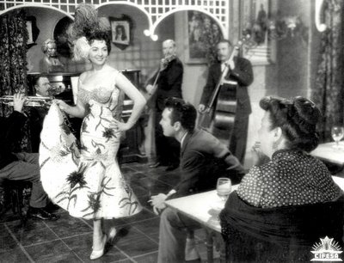

Slide 8
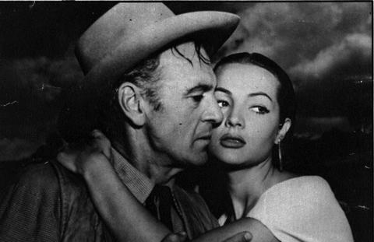

Slide 9
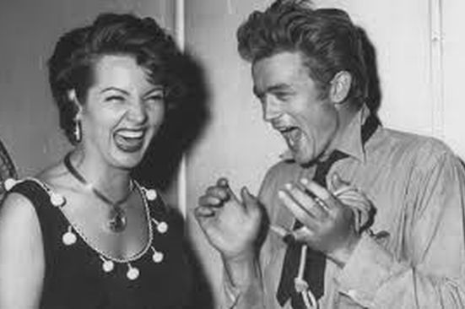

Slide 10
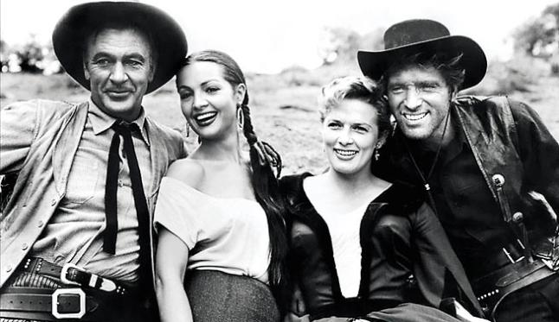

Slide 11
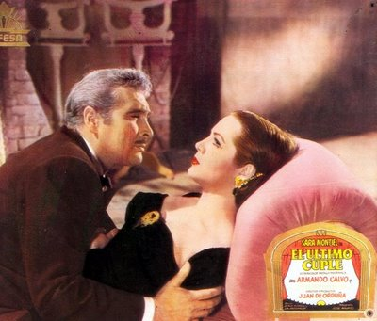

Slide 12
Protagonista de medio centenar de películas (entre las que destacan títulos como 'El último cuplé', 'La violetera') y de numerosos discos (con canciones como 'Fumando espero' y 'Bésame mucho'), Montiel fue icono sexual y artístico de la cultura española de la segunda mitad del siglo XX.

Slide 13


Slide 14
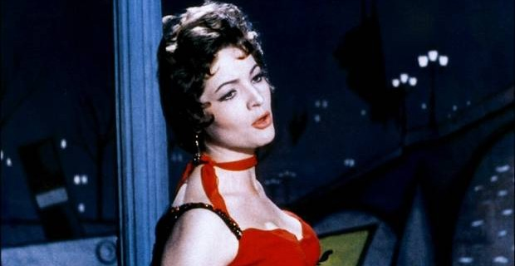

Slide 15

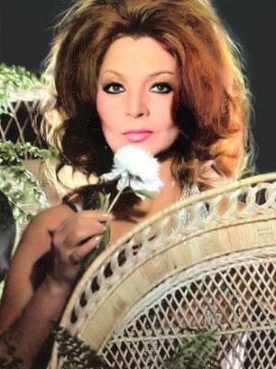

Slide 16
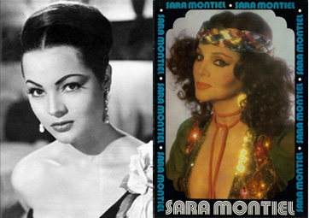

Slide 17
María Antonia Abad Fernández, Nacida en Campo de Criptana, Sara Montiel fue una de las primeras españolas en desembarcar en Hollywood, en películas como' Veracruz' (1954), de Robert Aldrich; 'Yuma' (1957), de Samuel Fuller; y 'Serenade/Dos pasiones y un amor' (1956), de Anthony Mann. Con este último director estuvo además casada durante cuatro años, de 1957 a 1961. Algunos de los actores con los que trabajó durante esta época fueron Gary Cooper, Burt Lancaster, Vincent Price y Charles Bronson

Slide 18
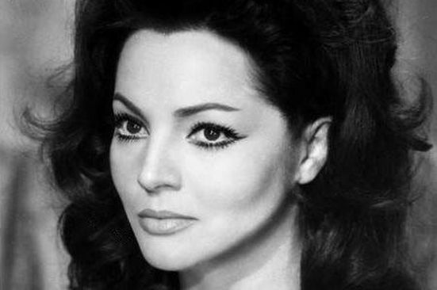

Slide 19
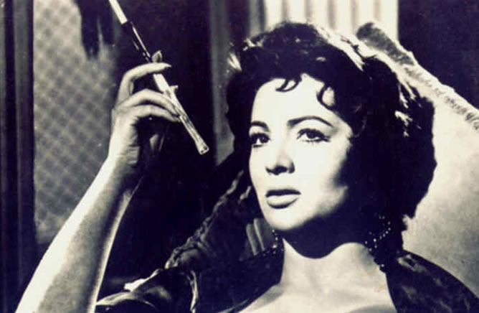

Slide 20
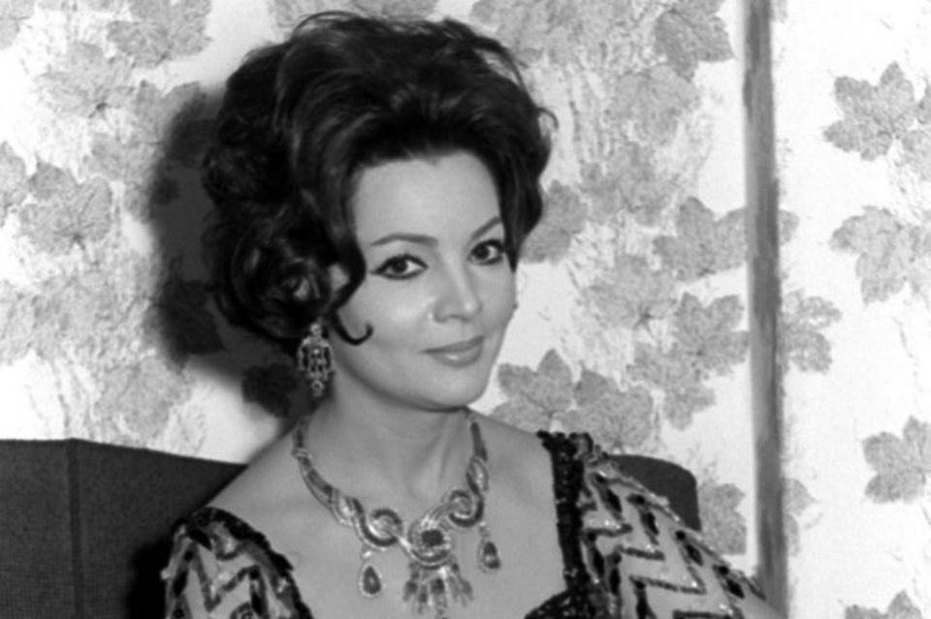

Slide 21
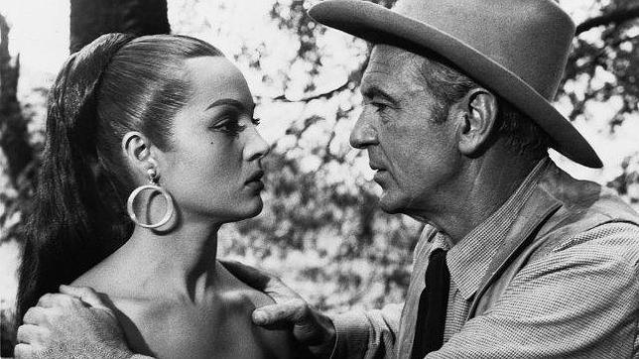

Slide 22
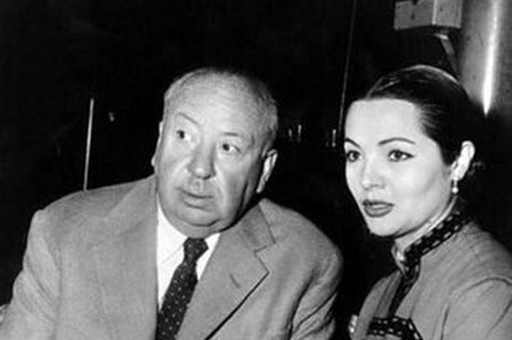

Slide 23
En terrenos musicales, destacó por su interpretación del repertorio tradicional de coplas y cuplés, revisitados con su característica voz grave. Además de las canciones citadas, recuperó temas clásicos como 'Contigo aprendí'. Respetada e idolatrada por las generaciones más jóvenes, colaboró con músicos como Joaquín Sabina, José María Cano, Javier Gurruchaga y Fangoria.
Su belleza hispana, a la que dieron en llamar "manchega universal", la convirtió en todo un mito erótico, una artista que interpretaba seductoras canciones pronto a la estela de un puro: 'Fumando espero', 'Bésame mucho', 'La violetera' o 'Amado mío'.

Slide 24


Slide 25
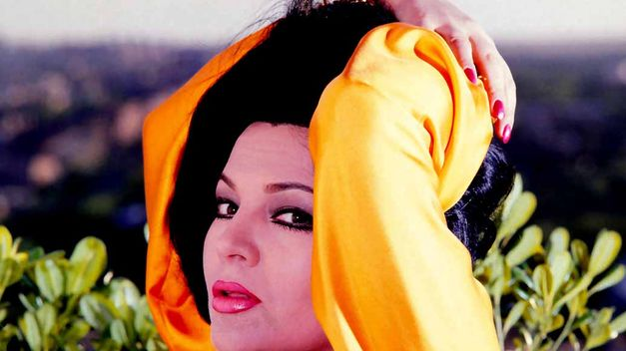

Slide 26
Medalla de Oro al Mérito en el Trabajo desde 2010 y que le fue concedida en diciembre de 2008, recibió también la Medalla de Oro del Círculo de Bellas Artes (1958); el Premios del Sindicato Nacional del Espectáculo (1959) y del Círculo de Escritores Cinematográficos (1959); el título de Actriz del Año (1959) y el Disco Oro (1959, por 'La violetera).
La Academia del Cine le concedió en 1997 su Medalla de Oro y, entre otros reconocimientos, atesora el Águila de Oro de Hollywood (1986, el Oscar hispano); la Orden de las Artes y las Letras Francesas (1982); el Premio del Círculo de Escritores Cinematográficos (1999); y una Biznaga de Plata -'La Película de Oro' del Festival de Cine de Málaga (2007) por 'El último cuplé'.

Slide 27
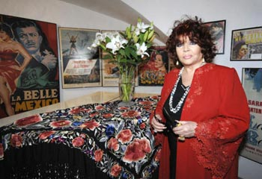

Slide 28


Slide 29
Sus hombres
Su azarosa vida sentimental incluye cuatro maridos. Tras su matrimonio en 1957 con el director estadounidense Anthony Mann, en 1964 se casó con el productor José Vicente Ramírez Olalla y en 1979, tras nueve años de convivencia, con el industrial mallorquín Pepe Tous. Éste último que fue, según la propia Sara, "el amor de su vida", falleció en 1992 y con el que adoptó dos hijos: Thais y Zeus.

Slide 30
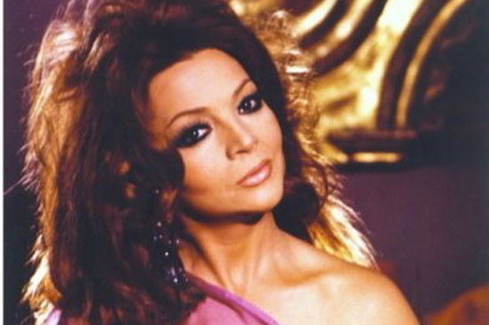

Slide 32
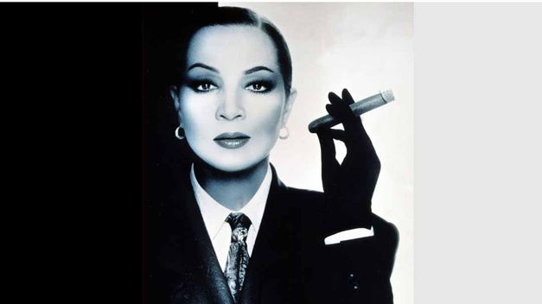

Slide 33
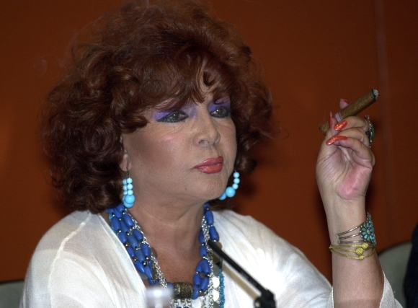

Slide 34
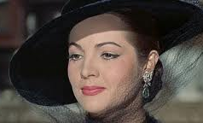

Slide 35
En 1993 se volvió a casar con Tony Hernández, un cubano de entonces 39 años, declarado admirador de la artista y de dudosa reputación, de quien se separó en 2003. Entre sus amores "inconfesables", la 'reina del cuplé' siempre citaba a cinco hombres: el premio Nobel de Medicina Severo Ochoa, al poeta León Felipe, al dramaturgo Miguel Mihura, al cineasta Mario Camus y el director Ernest Hemingway.

Slide 36
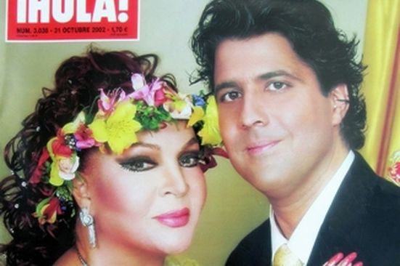

Slide 37
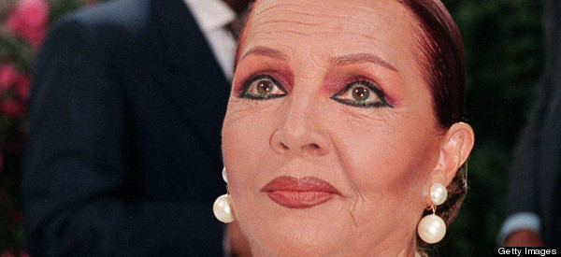

Slide 38
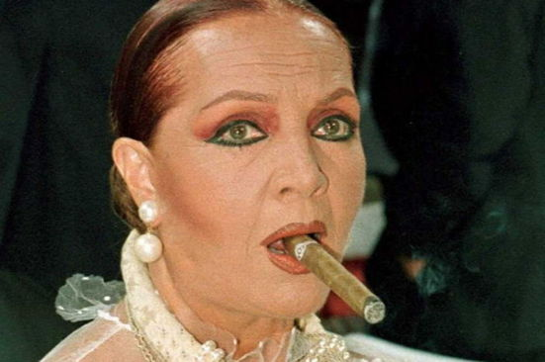

Slide 39
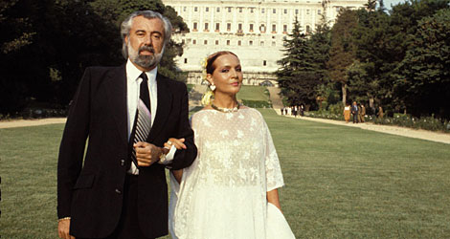

Slide 40

DESCANSE EN PAZ
ESTA GRAN
ESTRELLA
Hoy es martes, 09 de abril de 2013
Ahora mismo son las 15:05 h.
JOSE LUIS

Slide 41



Accede a la sección que desees desde aquí:
Propia Creación
De la Red
Dedicatorias | Fechas Especiales | Graciosos
Historia y Arte | Lugares | Musicales
Naturaleza y Ciencias | Política | Reflexión
Religiosos | Románticos | Salud
Dedicatorias | Fechas Especiales | Graciosos
Historia y Arte | Lugares | Musicales
Naturaleza y Ciencias | Política | Reflexión
Religiosos | Románticos | Salud
Si deseas recibir pps periódicamente en tu correo electrónico subscríbete aquí:

